Slide 1
预习：
先阅读教材65-66页的内容，思考下面问题：
（1）用圆圈表示蛋糕，把6个小蛋糕平均分给3个人，每个人分得几个蛋糕？
（2）把一个蛋糕平均分给3个人，每个人分得多少个？

Slide 2
分数与除法

Slide 3
学习目标：
理解分数与除法的关系，会用分数表示两个数相除的商。

Slide 4
预习汇报：
问题：
（1）用圆圈表示蛋糕，把6个小蛋糕平均分给3个人，每个人分得几个蛋糕？
应用除法意义来解决 6 ÷3＝2（个）
答：每个人分得2个蛋糕。

Slide 5
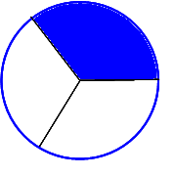
问题：
（2）把一个蛋糕平均分给3个人，每个人分得多少个？
方法一：根据分数的意义，把1个蛋糕平均分成3份，每份是1 个蛋糕的 ，就是 个
1
3
1
3

Slide 6
问题：
（2）把一个蛋糕平均分给3个人，每个人分得多少个？
方法二：根据除法的意义，把1个蛋糕平均分成3份，求每人分得多少个，用除法“1÷3”计算。
1
3
1÷3=
1
3
（个）
答：每人分得 个。

Slide 7
探究活动一：
例2 把3块月饼平均分给4人，每人分得多少块？
说一说：怎样列式？
折一折：结果是多少？
想一想：有几种不同的分法？哪种分法最简单？

Slide 8







Slide 9
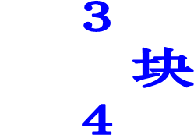





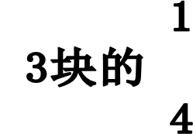
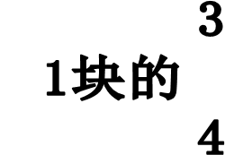
3
4
所以：3÷4= （块）

Slide 10
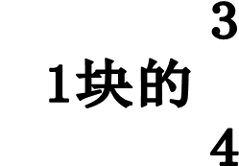
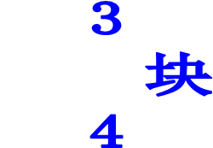
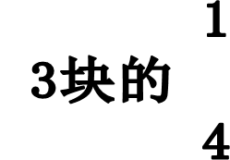

Slide 11
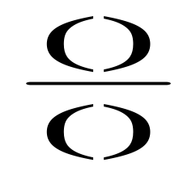
如果把3块饼平均分给5个小朋友，每人分得多少块？
3
3÷5= （块）
5

Slide 12

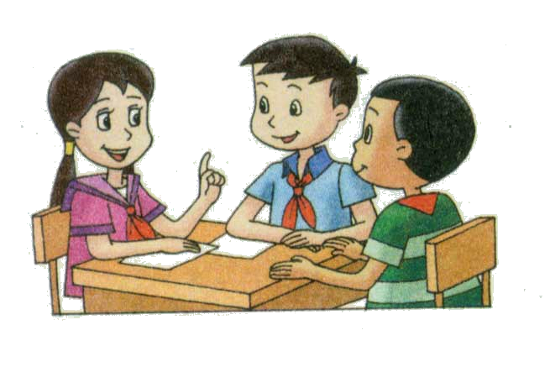
你发现分数与除法有什么关系？
1
3
3
4
3
5
3÷4=
1÷3=
3÷5=
被除数相当于分数的分子，除数相当于分数的分母。
被除数
被除数÷除数=
除数
如果用字母a表示被除数，b表示除数。
用字母表示分数与除法的关系：
a
b
a÷b=
(b≠ 0)
b可以是0吗？

Slide 13
分数与除法的联系与区别:
 | 联 系 | 区 别
分数
分子
分数线
分母
(不能为0)
分数值
分数是一种数
除法
被除数
除号
除数
(不能为0)
商
除法是一种运算

Slide 14




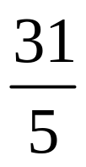
1、用分数表示下列除法的商：
（1）3÷2 = （ ）
（2）2÷9 = （ ）
（3）7÷8 = （ ）
（4）5÷12 = （ ）
（5）31÷5 = （ ）
（6）m÷n = （ ）n≠0
m
n

Slide 15




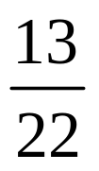
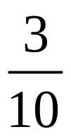
2、把下列分数写成两个数相除的式子：
（1） =（ ）
（2） =（ ）
（3） =（ ）
（4） =（ ）
（5） =（ ）
（6） =（ ）
4÷3
5÷4
4÷2
1÷3
13÷22
3÷10

Slide 16
判断对错:
1. 把3米长的电线平均剪成8段,每段长 米.
2. 7÷5=
3. 把一个4平方米的圆形花坛分成大小相同的.
5块,每块是 平方米.
1
×
8
5
×
7
4
√
5

Slide 17
5
( )
把5千克糖平均分成7份,每份是 千克;把1千克糖平均分成7份,5份是 千克;
也就是说5千克糖的 和1千克糖
的 是相等的。
( )
7
( )
5
( )
7
1
( )
( )
7
( )
5
( )
7

Slide 18


探究活动二：
先独立思考，再组内讨论
例3：小新家养鹅7只，养鸭10只。养鹅的只数是鸭的几分之几？
方法一：把10只鸭看作一个整体，平均分成10份，每份1只，每份是整体的十分之一，7只相当于7个十分之一，也就是十分之七。
方法二：用除法计算7÷10= ，得出养鹅的只数是鸭的 。

Slide 19
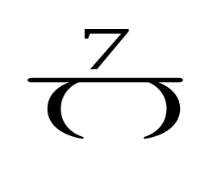
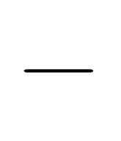
7分米是几分之几米?
23立方分米是几分之几立方米?
7分米＝ 米
想：把分米改写成米，
要除以进率（ ）。
10
10
23
23立方分米＝ 立方米
想：把立方分米改写成
立方米，要除以进率（ ）。
1000
1000

Slide 20
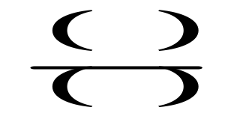
练一练：在括号里填上适当的分数。
3克＝ 千克
3
1000
37秒＝ 分
37
60

Slide 21

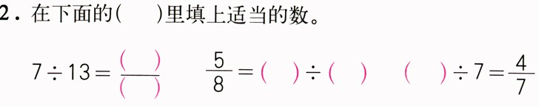

Slide 22

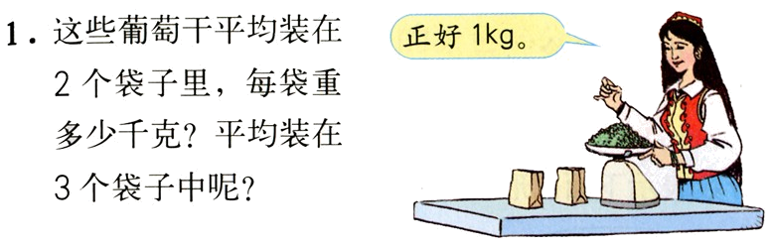
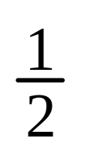
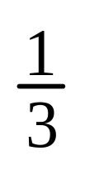
练习十二
1÷2= （千克）
1÷3= （千克）

Slide 23
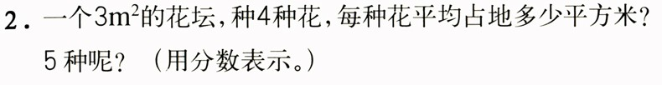
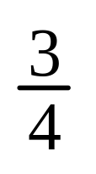
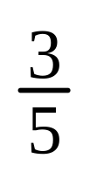
练习十二
3÷4= （千克）
3÷5= （千克）

Slide 24
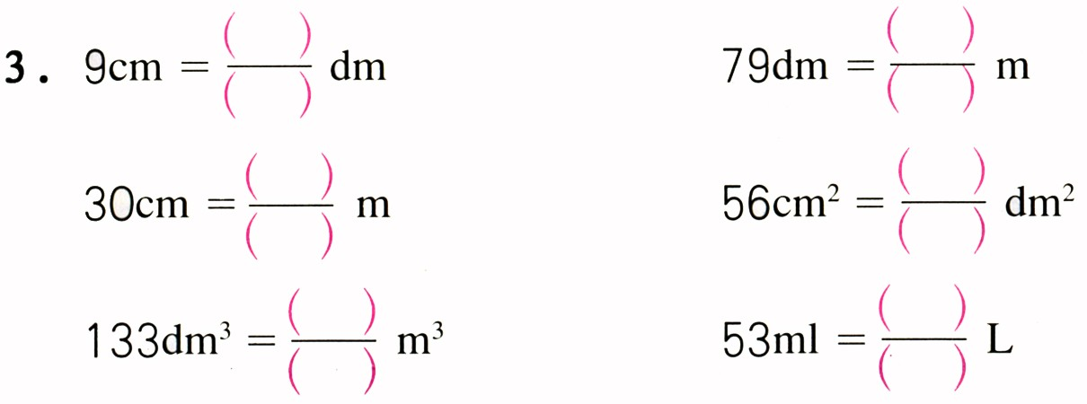
练习十二
9
79
10
10
30
56
100
100
133
53
1000
1000

Slide 25
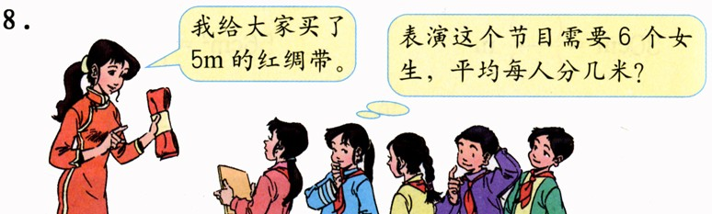
练习十二

Slide 26
总结：今天的学习，我学会了：（ ）。我在( ）方面的表现很好，在（ ）方面表现不够，以后要注意的是：（ ）。

Slide 27
再见

